Slide 1
이름 : 이창윤
github : https://github.com/Changyoon-Lee
이메일: lckddbsl@gmail.com
전화번호: 010-4039-1940
개요
한양대학교 기계공학부 전공(2019.02 졸업)
Python 개발, 머신러닝, 딥러닝, 자연어처리
SK하이닉스 양산기술 정규직 근무(2019.01~2020.03)
사용 가능 기술
프로그래밍 언어 : Python3
데이터베이스 : MySQL
분석 툴 : sklearn, Tensorflow, Pytorch, matlab
협업 툴 : github, slack, notion
관련 교육/활동
혁신성장 청년인재 집중양성 인공지능 자연어처리(NLP) 기반 기업데이터 분석과정 수료
멀티캠퍼스, 강남 2020.05~2020.11
2020 빅콘테스트 공모전 본선 진출(12/1 결과발표)

Slide 2
관련 경험
1. 텍스트 마이닝을 활용한 금융통화위원회 의사록 분석
20.07.10~20.08.03
2. CNN 을 이용한 네이버 영화리뷰 데이터 감성분석
20.08.05~20.08.11
3. Attention+seq2seq을 이용한 한영 번역 구현
20.08.13~20.08.19
4. Big contest 공모전
20.08.23~20.09.28
5. 비지도 학습을 통한 영한 번역 구현
20.10.01~20.10.22

Slide 3
관련 경험
https://github.com/Changyoon-Lee/BOK_project
20.07.10~20.08.03
1. 텍스트 마이닝을 활용한 금융통화위원회 의사록 분석
Deciphering Monetary Policy Board Minutes through Text Mining Approach 논문 리뷰 및 구현
개요
한국은행에서 발간하는 ‘한국은행 금융통화위원회(이하 금통위) 의사록‘에는 중앙은행이 시행하는 정책의 방향과 현 경제 상황에 대한 중앙은행의 판단이 포함되어 있다. 그러나 금통위 의사록의 문제는 매우 절제되어 있기 때문에 일반전인 독해로는 명확한 의미를 파악하는 것이 불가능하다. 따라서 텍스트 마이닝을 활용하여 금통위 의사록에 담겨있는 어조를 추출하여 수치화하고, 기준 금리의 변동과 얼마나 유사한지를 살펴보면서 지수의 설명력과 예측력을 검증한다.
진행과정
금리관련 뉴스, 채권분석리포트, 금융통화위원회 의사록, 콜금리, 금리( 2005~2017의 데이터를 크롤링을 이용하여 수집
각각의 text데이터를 전처리하고, 콜금리 값을 기준으로 30일 전에 비해 상승했으면 hawkish 하락했으면 dovish로 문서들을 라벨링
텍스트 문서들을 문장단위로 나누고 토큰화, ngram화 시킨다(ekonlpy 사용)
각 토큰, ngram 들의 hawkish or dovish문서에 등장한 횟수를 모두 counting 하여 경향성 판단
의사록 문서(토큰, ngram)의 경향성 수치화(-1~1의 값)
실제 금리 변동과 상관분석

Slide 4
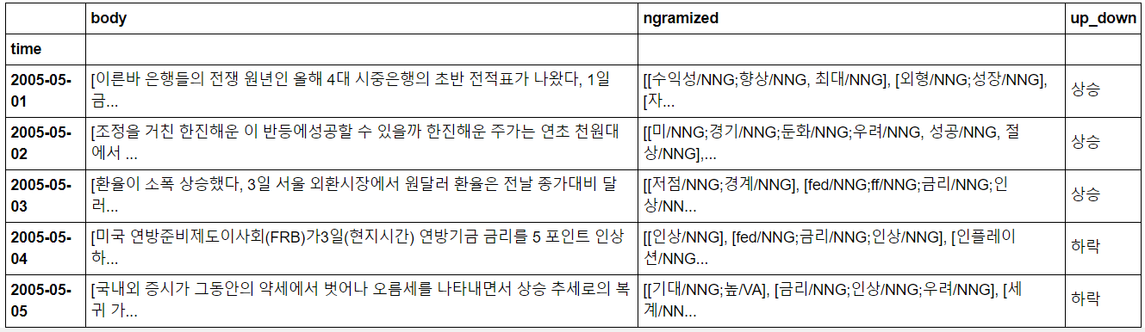
관련 경험
20.07.10~20.08.03
1. 텍스트 마이닝을 활용한 금융통화위원회 의사록 분석
역할
팀장(전체 flow 계획 및 역할 분담)
Scrapy(frame work)라는 crawling tool을 이용해 20만개의 금리관련 뉴스기사 crawling
전처리 작업 : 정규표현식을 이용하여 수집된 자료 특수문자, 불필요한 내용(ex 뉴스기자 이름, email등) 제거 ekonlpy 이용하여 tokenize, ngramize 진행
모든 수집된 데이터 통합/ 전월대비 콜금리 변동량을 통해 텍스트 문서들의 경향성(hawkish/dovish) 라벨링
전체적인 알고리즘 pipeline 코딩
라벨링 된 문서에 나타난 토큰들의 빈도 수를 통해 token, ngram의 경향성 분류(hawkish/dovish)

Slide 5

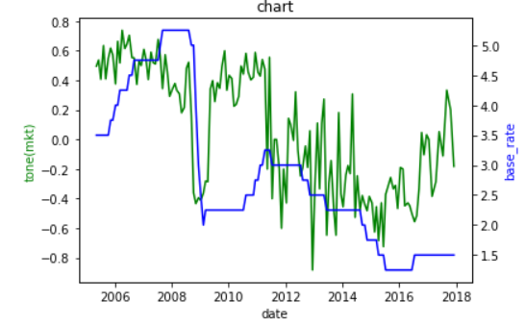
관련 경험
20.07.10~20.08.03
1. 텍스트 마이닝을 활용한 금융통화위원회 의사록 분석
역할
의사록의 문장&문서의 경향성 수치화
결과 및 알게 된 점
Corr 계산결과 0.61 정도로 상당한 설명력을 가진다고 볼 수 있었다
Framework(Scrapy) 를 사용 목적에 맞게 직접 수정하여 사용 해 보았다
Ekonlpy를 이용하여 경제 corpus에 특화된 token사전을 이용해 분석해보았고, 통계적 방식의 텍스트 마이닝을 이용하여 유용한 정보를 추출하는 구체적인 방식에 대해 깊게 알 수 있었다.
실제금리와 corr계산

Slide 6
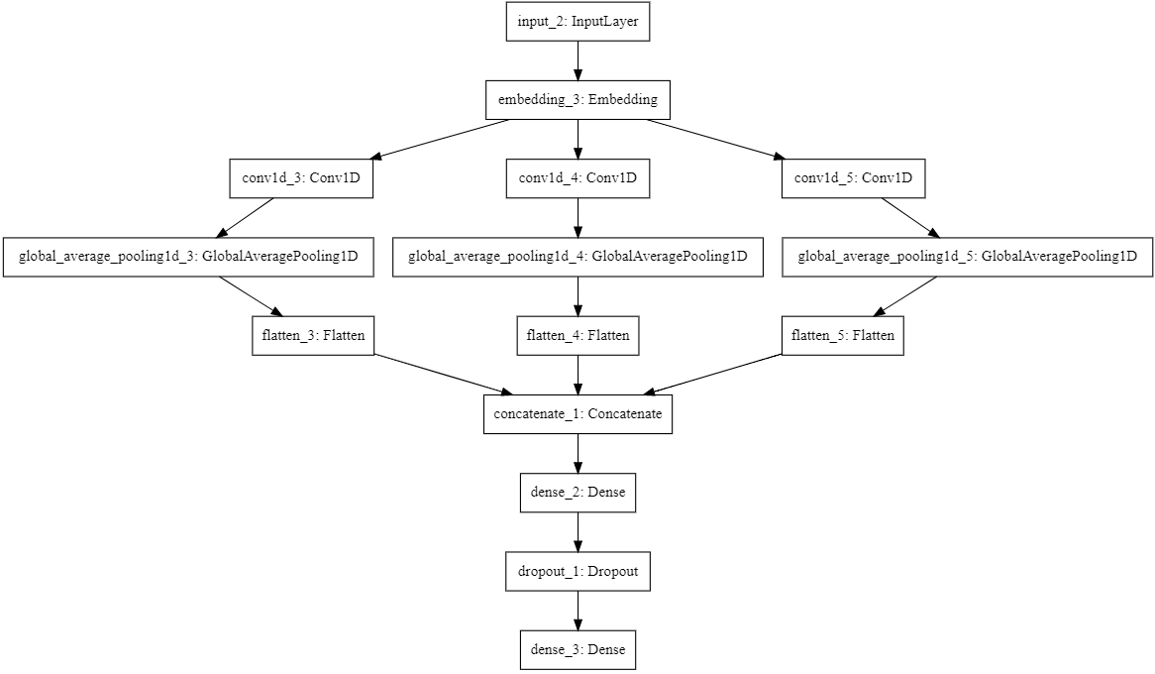
관련 경험
https://github.com/Changyoon-Lee/CNN_Project
20.08.05~20.08.11
2. CNN 을 이용한 네이버 영화리뷰 데이터 감성분석
Convolution Neural Networks for Sentence Classification 논문 리뷰 및 참고
개요
간단한 CNN 모델을 사용하여, 약간의 Hyperparameter 튜닝이 정적 wordvector를 사용하여 여러 벤치마킹결과에서 좋은 성능을 보임
CNN 모델은 컴퓨터 비전을 위해 고안 되었지만, 자연어 처리에 대해서도 효과적임을 보여줌
사용 데이터 set : 네이버 영화리뷰 데이터(https://github.com/e9t/nsmc/)
임베딩 방식에 차이를 두어 비교분석
Model1 : Fasttext Model2 : 네이버영화리뷰의 training set으로 하여 기존의 word2vec을 이용한 word embedding
Model3 : Contextualized Embedding
Static word Embeding : Fasttext, Word2Vec 단어 단위, CBoW, Skip-gram의 방식으로 pre trained 되어야함
Contextualized Word Embedding 문장을 입력받아 각 단어에 대한 representation을 산출해준다. 문맥에 따른 단어의 의미를 잡아 낼 수 있음
CNN model 구조

Slide 7
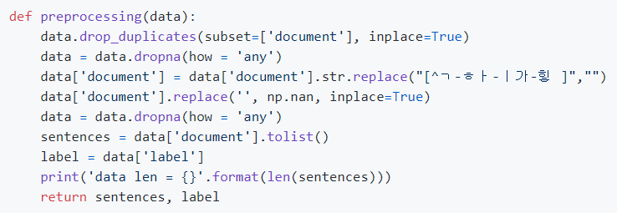
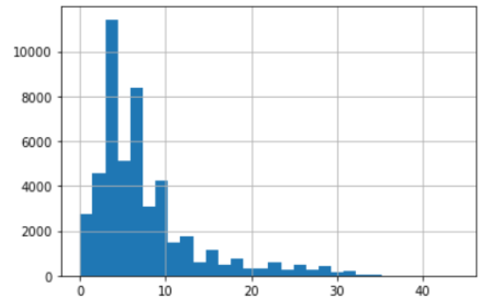
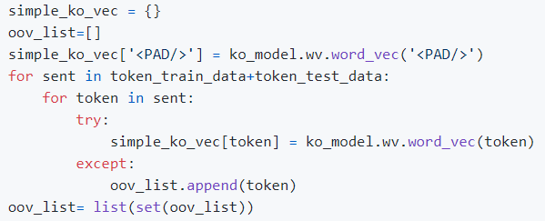
관련 경험
20.08.05~20.08.11
2. CNN 을 이용한 네이버 영화리뷰 데이터 감성분석
역할
Fastext를 이용하는 model1을 맡아 아래의 전체적 flow를 진행하였다
중복데이터, null 값 제거
영문,한글 이외 값 제거
Konlpy 패키지의 Okt이용하여 토큰화 (Noun, Adjective, Alpha값만 취급)
문장의 길이의 분포를 확인하여 max length 설정
토큰화, OOV 처리, padding 진행
Fasttext의 wordvector 파일용량 크기가 4G이상으로 컸기 때문에 num_word의 크기의 맞추어 필요 word에 대해서만 따로 저장하여 사용하였다.
모델 학습 및 model2, model3코드 통일화, 필요함수 module화 통합 된 결과 분석 진행
+ RNN 모델 기반 분석 추가 진행 https://github.com/Changyoon-Lee/CNN_Project/blob/master/rnnmodel_main.py

Slide 8
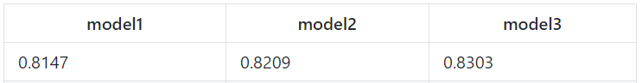
관련 경험
20.08.05~20.08.11
2. CNN 을 이용한 네이버 영화리뷰 데이터 감성분석
결과 분석 및 알게된 점
Model3(contextualized word embedding) 방식이 test set에 대해 더 좋은 결과를 보였다.
Model1,2 방식은 사전에 학습된 wordvector가 필요한 반면 model3의 방식은 그렇지 않다.
다른 영화리뷰 platform의 데이터에 대해서도 test를 하였을 시 model1 과 model3는 0.8에 근접하여 좋은 결과를 보였는데 fasttext 관련성이 떨어지는 Wikipedia 문서를 기반으로 학습되었지만 좋은 결과를 보여 더 인상이 깊었다.
도메인 별 사용되는 단어나 문맥의 형태가 다르므로 각각의 영역에서 좋은 성능을 보이기에는 3번 방식이 훨씬 더 효율적이라고 볼 수 있다.

Slide 9
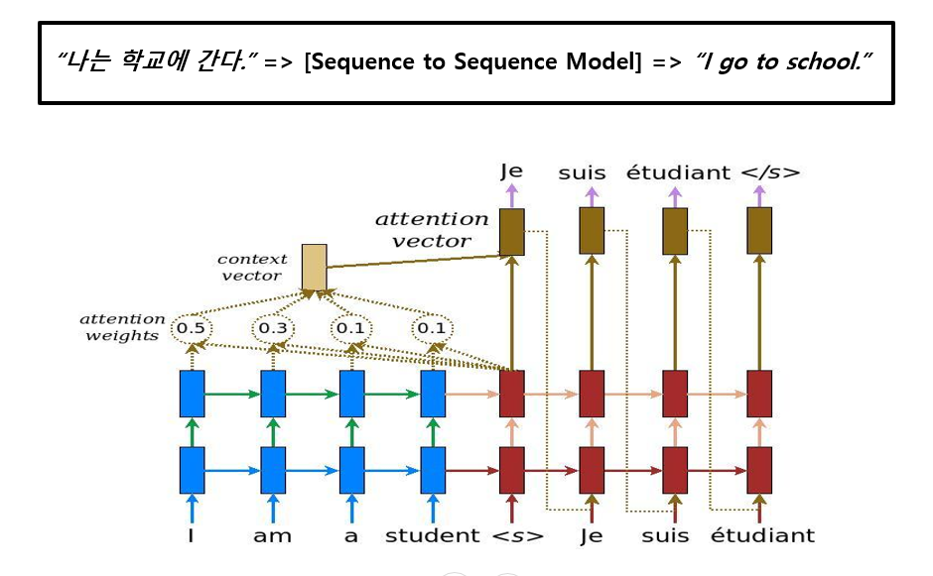
관련 경험
https://github.com/Changyoon-Lee/seq2seq_project
3. Attention+seq2seq을 이용한 한영 번역 구현
20.08.13~20.08.19
Sequence to Sequence Learning with Neural Networks 논문 리뷰 및 참고/ tensorflow 코드* 참고
개요
논문리뷰
기존 RNN 모델에서 input 과 output 길이가 다를 때 적용이 어려움
Input sequence를 RNN을 통해 고정된 길이의 context vector로 만든 후 다시 RNN에 넣음
Input sequence와 output sequence에 대해 두개의 LSTM 사용
빈도 순으로 영어단어 16만개, 불어 8만개의 단어 사용(논문에선 EN-FR dataset 사용)
기존 SMT보다 보편적으로 우수한 성능을 보이나, 문장의 길이가 길어지거나 자주 언급되지 않는 단어 등장하는 경우 성능이 급격히 저하됨 -> 이후 Attention 기법 등장
논문 및 사이트를 기반으로 attention 기법이 포함된 seq2seq 한영변환을 구현해보고 BLEU로 성능을 테스트 해보았다. korpus는 aihub의 한국어-영어 번역 말뭉치*를 사용하였다.
* tensorflow 참고자료(https://www.tensorflow.org/tutorials/text/nmt_with_attention) * 한국어-영어 번역 말뭉치(https://www.aihub.or.kr/aidata/87)

Slide 10
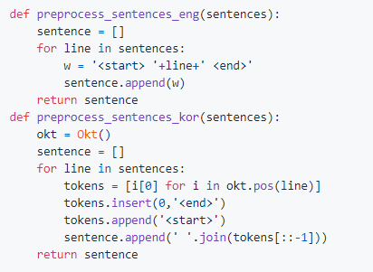
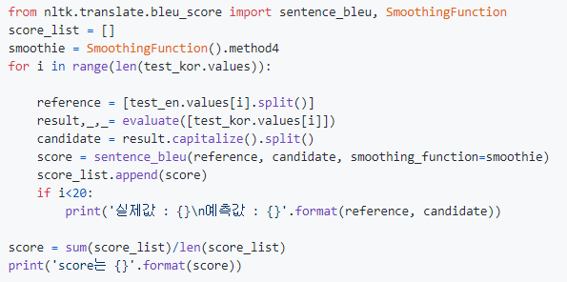
관련 경험
3. Attention+seq2seq을 이용한 한영 번역 구현
20.08.13~20.08.19
역할
전반적인 알고리즘 코딩 및 결과분석 진행
data 불러와서 train, val, test set으로 분리
Preprocessing - 문장 앞뒤로 start, end tag 추가, 영문/한글 각각 토큰화 진행
Keras tokenize 이용하여 train set fitting
Parameter 설정 및 model 훈련
Blue 스코어 계산

Slide 11
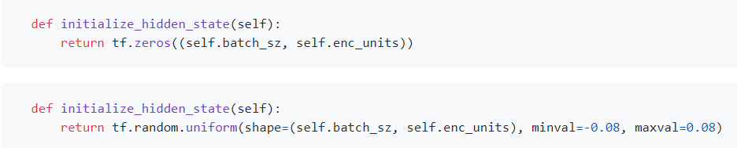
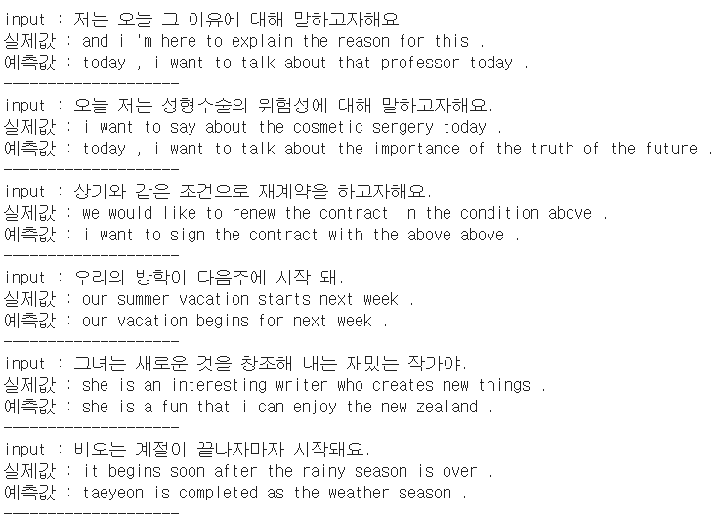
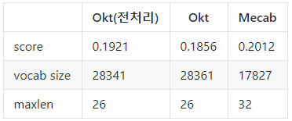


관련 경험
3. Attention+seq2seq을 이용한 한영 번역 구현
20.08.13~20.08.19
결과분석 내용
Score 를 높이기 위한 여러 시도 및 결과 비교
Hidden state initial 방식: 단순 영행렬로 한 것 보다 균일분포의 랜덤값으로 초기화 했을 때 성능이 좋았음
한글 전처리방식(Okt/Mecab)에 차이에 따라 vocab size, 토큰화된 문장의 length에 차이가 컸으며, 성능에도 영향이 큼
영문 전처리방식(nltk)를 이용함에 따라 성능이 크게 향상되었음
Input 문장의 입력 순서(정방향/역방향)를 다르게하여 다양한 상황에서 실험 했을 시 모든경우에서 역방향의 경우가 score가 높았음
실제 번역 된 결과

Slide 12
관련 경험
4. Big contest 공모전
20.08.23.~ 20.09.28
분야 : 감염병으로 인한 소비/경제/행동 변화, 사회적 영향 분석을 통해 뉴노멀시대의 서비스 아이디어 제시
주제 : 인구 밀집도 기반 카페/음식점 추천 서비스
역할
팀장 : 일정 계획 및 역할 분담, 중간발표 진행, 팀원 코드리뷰
신한카드 이용데이터를 이용해 코로나 전후 연령별 카테고리별 변화 분석
공공데이터 포털 서울시 상권데이터, 지하철 하차인원데이터를 이용하여 코로나 전후 동별 상권 수 변화량과
지하철역 하차 인원수 변화량과의 상관성 분석
Google map api이용하여 상권정보 및 이용자 데이터 수집 및 데이터 전처리
지도위에 특정구역 위 격자화를 하여 격자 별 통계계산(상권 수, 혼잡도)
Folium 이용하여 지도 visualizing, 추천 장소 list up 구현

Slide 13
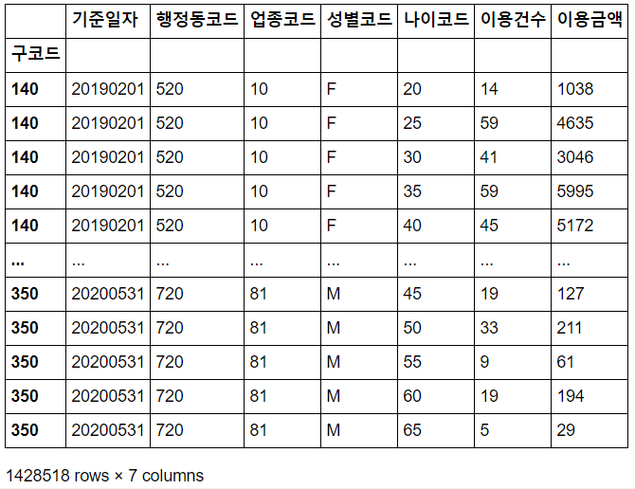
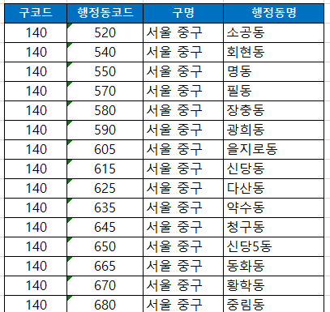
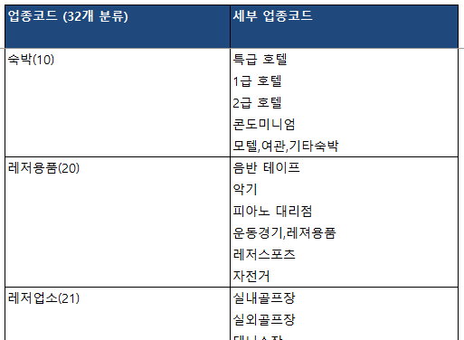
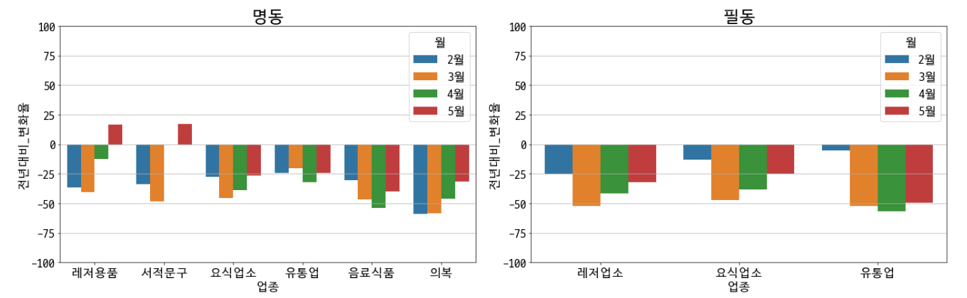
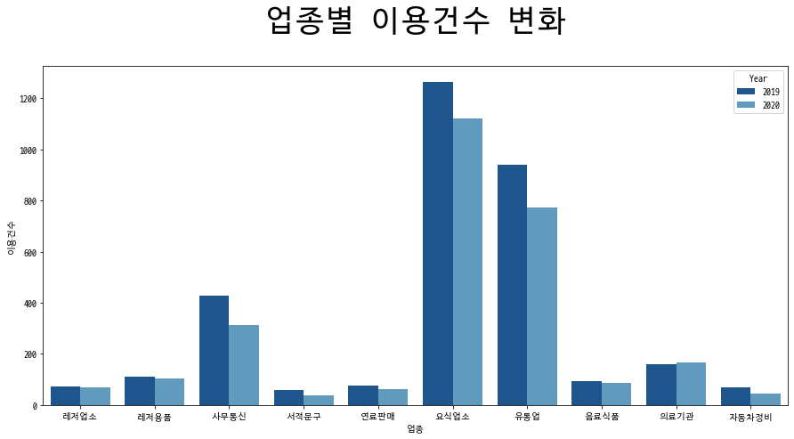
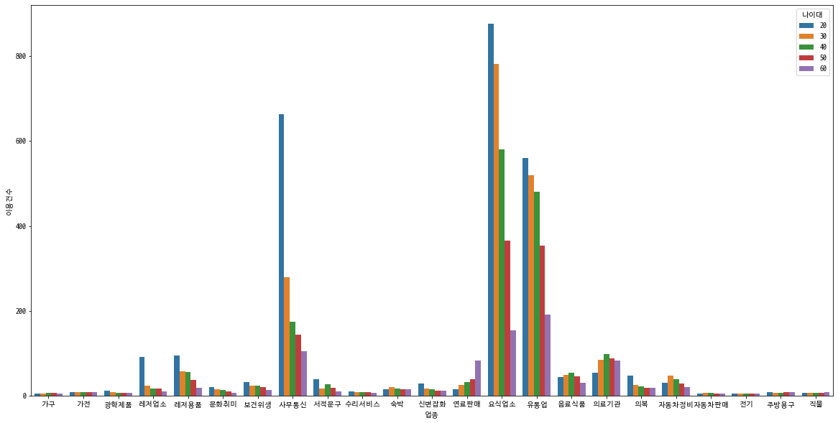
관련 경험
4. Big contest 공모전
20.08.23.~ 20.09.28
데이터분석
이용 data : 노원구, 중구 카드매출데이터(신한)
전처리
행정동코드, 업종코드를 dict 형식으로 변환 후, 데이터 프레임에 mapping
Pandas의 query, groupby method를 이용
각 동별 평균이용건수 50회 이상인 업종만 filtering
분석 내용
동별, 월별 전년대비 카드이용 변화율
업종별 변화율
나이대별 변화율
분석 결과
노원구, 중구의 데이터가 주어졌었는데 주거지역에 비해 주요상권지역(명동 필동 등)의 카드이용량 감소율이 컸다.
주요 이용업종은 요식업소, 유통업, 사무통신이었고 20대의 카드 이용량이 제일 많음

Slide 14
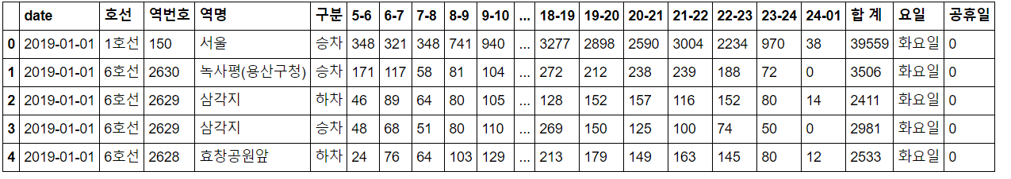
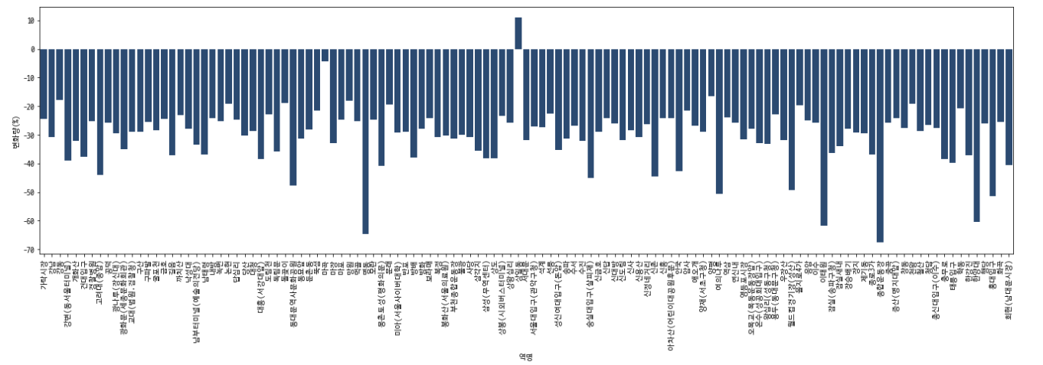
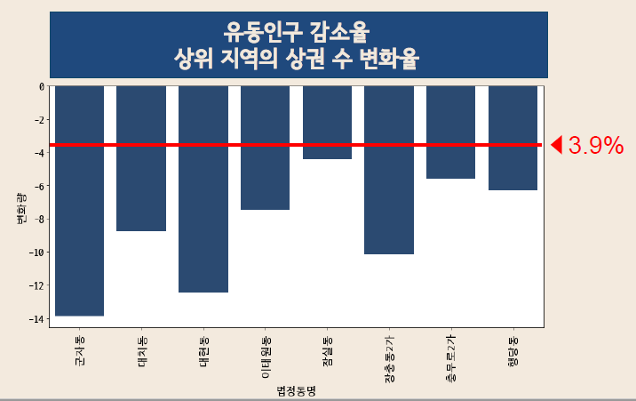
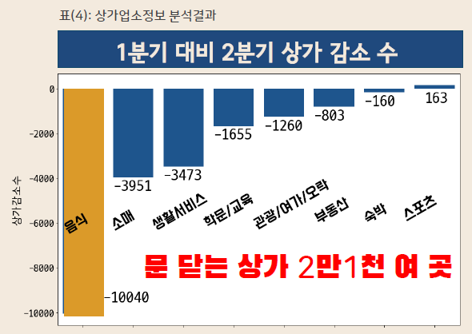
관련 경험
4. Big contest 공모전
20.08.23.~ 20.09.28
데이터분석
이용 data 서울시 상가업소정보 1,2분기(공공데이터 포털) 서울교통공사 연도별 일별 시간대별 역별 승하차인원(서울 열린데이터 광장)
전처리
stack unstack, 날짜 형식 변환, 역명이 변경된 부분 mapping 처리
분석내용
역별 전년대비 하차인원 변화량
감소율 상위지역의 상권 수 변화율
업종별 1분기 대비 2분기 상가수 변화
분석 결과
전반적으로 하차 인원 20%이상 감소 -> 유동량 감소
동별 상권수 변화율 평균 3.9%, 하차 인원 감소 상위지역의 상가피해 높음
1분기 대비 2분기 상가수 변화로 피해정도 확인

Slide 15
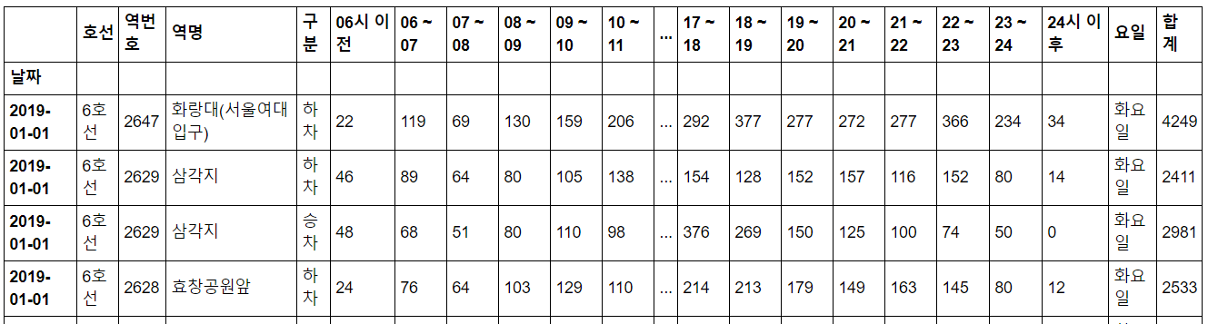
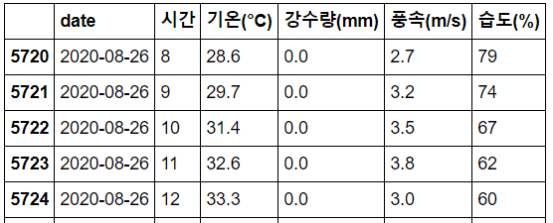
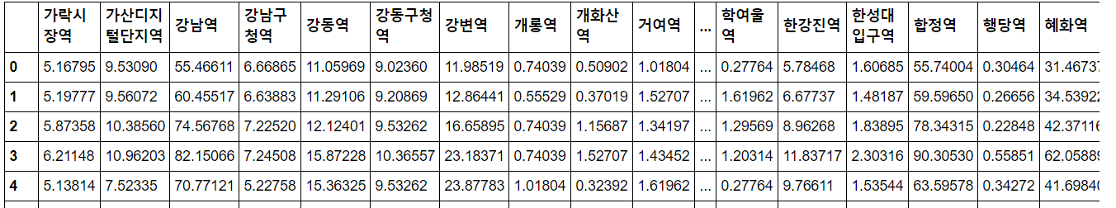
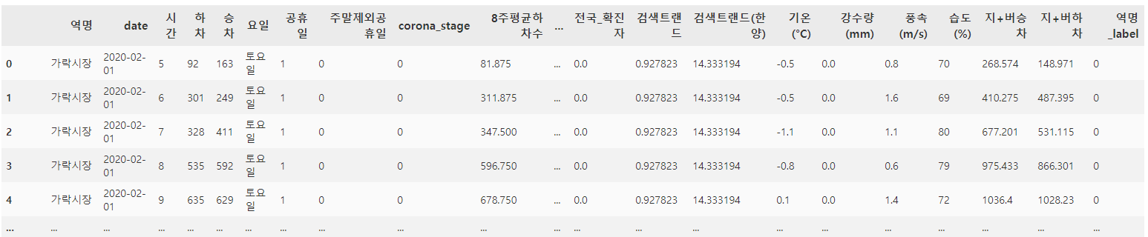
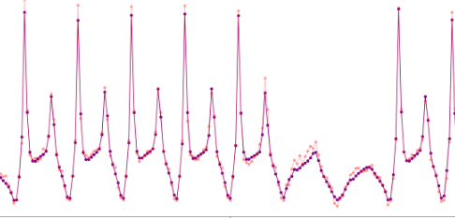
관련 경험
4. Big contest 공모전
20.08.23.~ 20.09.28
Data 취합
지하철 하차인원, 평균하차수 , 공휴일, 거리두기 단계, 역관련 검색어트랜드, 날씨정보 등
수집된 다양한 형태의 data는 column, index의 값, data의 형태, 형식 들이 모두 달라 각각의 전처리 작업을 거쳐서 하나의 통합된 dataframe으로 역별 날짜별로 취합하였다
예측 모델링
Linear regression, Random forest, LSTM 등 머신러닝,딥러닝을 이용하여 여러 feature 들을 통해 특정 요일 특정시간대의 하차인구수를 예측하는 모델링을 하였다. 코딩은 팀원에게 분배하여 진행 하였고, 추후 modeling, 구현 상의 오류들을 찾아내고 검수하면서 잘못된 점을 바로잡고 팀원들에게 피드백 하며 내용을 견고하게 할 수 있도록 하였다.
결과값으로 R2 score 이용하였는데 하차수 평균값을 이용한 방법의 미해 여러 feature를 이용한 방법의 score가 낮은 것을 보고 modeling 상의 오류가 있을 것으로 판단
Scaling 과정에서 training set과 test set을 각각 전처리한 부분을 발견하여 수정
범주형 feature labeling 방식을 어떻게 할 것인가, feature importance에 따른 주요요소 필터링 방법에 대해 피드백을 하였고 최종적으로 결과가 개선됨

Slide 16
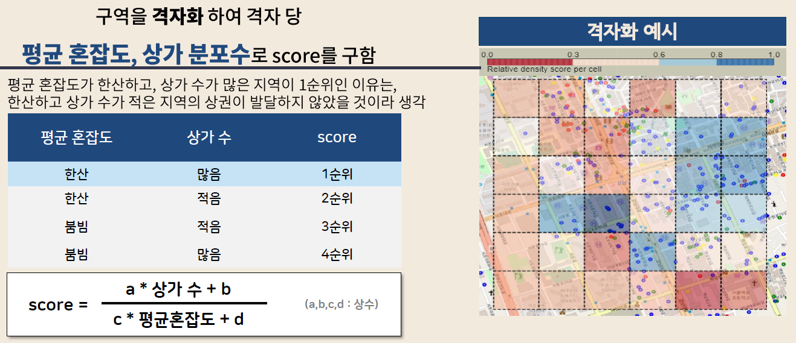
관련 경험
4. Big contest 공모전
20.08.23.~ 20.09.28
추천 시스템 sequence & 알고리즘
주제가 혼잡도에 따른 약속장소를 추천해주는 것이기 때문에 그에 따른 추천 알고리즘을 구성하였다.
Google place api 이용, 서울 전지역에 대한 데이터를 반복문을 통해 수집
수집된 시간별 데이터 전처리 및 시간, 장소, category 조건에 따른 listup 함수화
Folium을 이용하여 특정 위치로부터 반경내 지역을 격자화, 격자내 평균 혼잡도, 상가수 를 통해 scoring 후 지도 위에 시각화

Slide 17
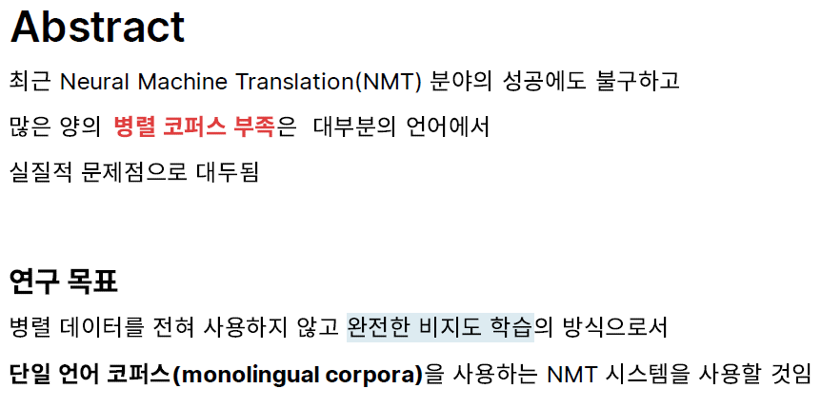
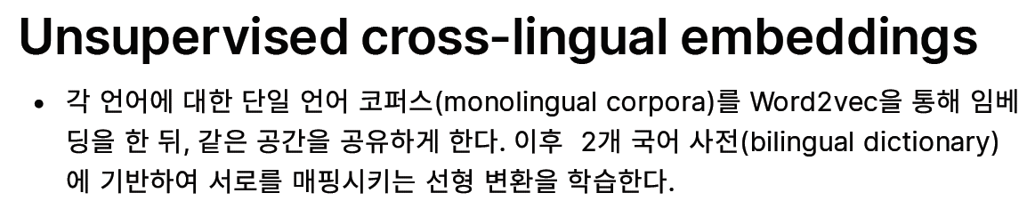
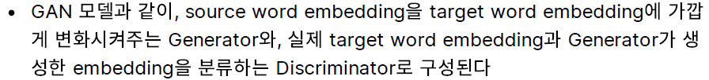
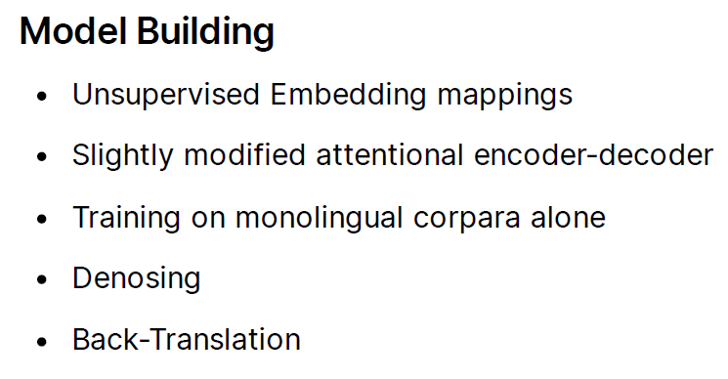
관련 경험
5. 비지도 학습을 통한 영한번역구현
20.08.23.~ 20.09.12
Mikel Artetxe, Gorka Labaka, Eneko Agirre, and Kyunghyun Cho. 2018. Unsupervised Neural Machine Translation.
논문 내용 요약

Slide 18
관련 경험
5. 비지도 학습을 통한 영한번역구현
20.10.01~20.10.22
구현
이용한 framework Cross-lingual-word embedding (github.com/artetxem/vecmap)
Unsupervised Translation (github.com/artetxem/undreamt)
DATA
한글 : Aihub 한국어-영어 번역말뭉치 중 한글 100만 문장 + 매일경제 뉴스기사 400만 문장 크롤링
영어 : WMT14 (news-crawl data) 500만 문장 추출
역할
영어 문서, 한글 문서 각각 약 500만문장 전처리 및 토큰화 진행(한글-kkma/영어-nltk)
Word2vec 을 이용하여 영어, 한국어 데이터 embedding
이용한 모델의 torch 기반 코드를 상황에 맞게 수정
AWS이용하여 학습진행 및 결과 정리

Slide 19
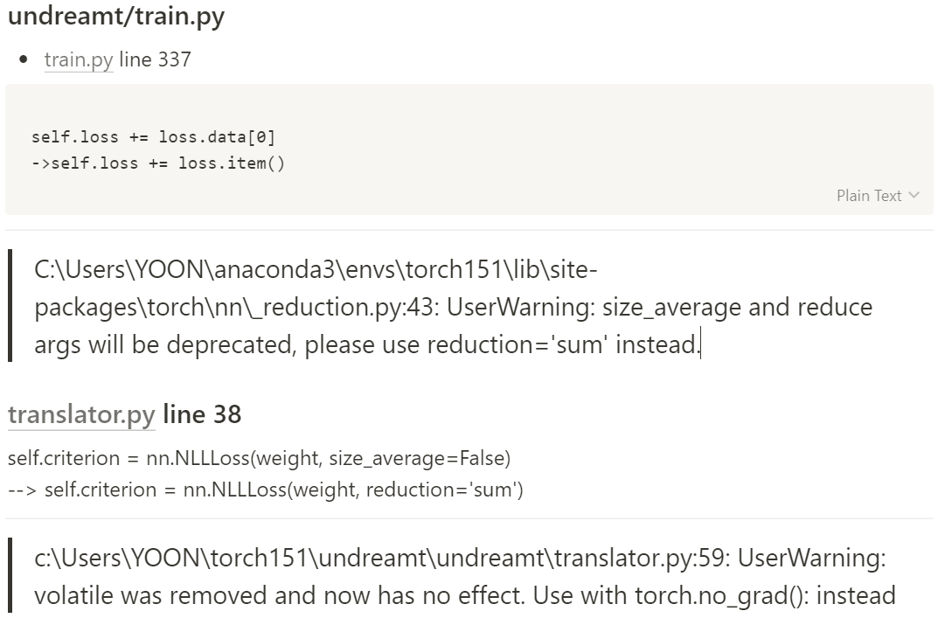
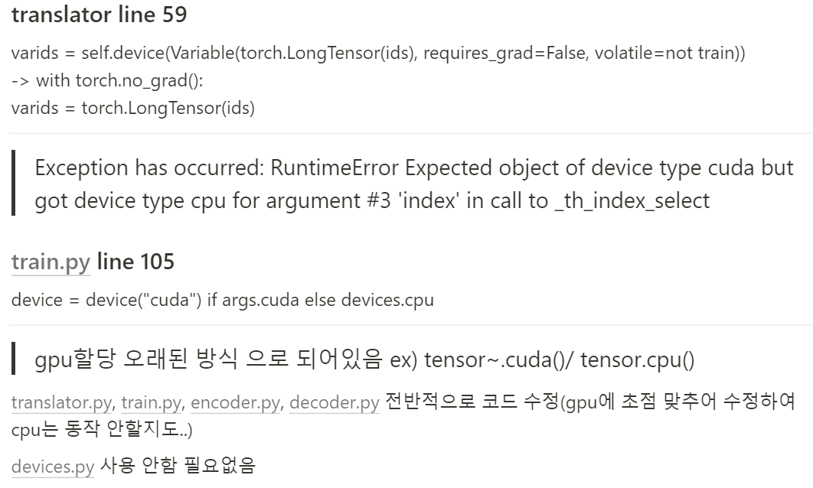
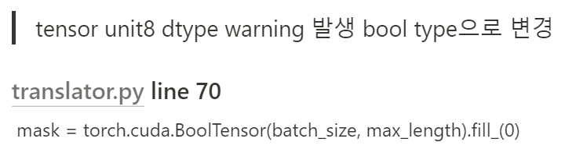
관련 경험
5. 비지도 학습을 통한 영한번역구현
20.10.01~20.10.22
주요 이슈 & 해결방법
Error 처리 내용
문장 갯수가 많아 전처리과정에 많은 시간이 소요 됨
=> python multiprocess 패키지의 process를 이용하여 작업을 병렬 처리 진행(github)
참고한 코드가 pytorch 구버전으로 작성이 되어 현재의 CUDA 버전과 호환이 어려웠음
=> torch 1.+ 버전의 코드로 수정, 추가학습 진행 할 수 있도록 코드 추가

Slide 20
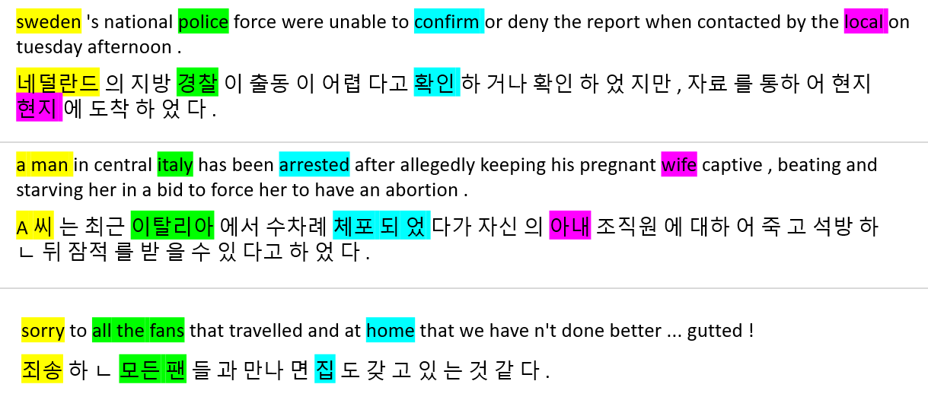
관련 경험
5. 비지도 학습을 통한 영한번역구현
20.10.01~20.10.22
번역 결과
비슷한 공간에 mapping 되어 있는 단어들을 확인 할 수 있었음
문장 구성에 있어서 좋은 결과를 보임

